Slide 1
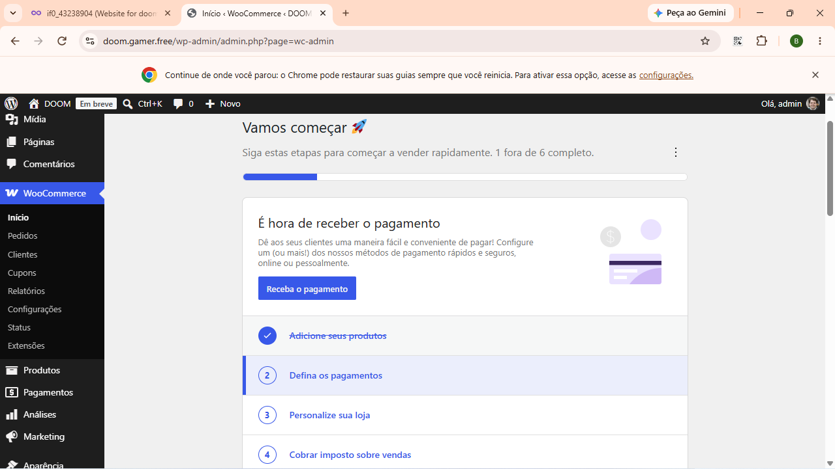
Notes:
Passo a passo no painel: mostrar onde fica o menu lateral de Plugins e o botao 'Adicionar Novo' que conecta ao repositorio oficial.

Slide 2
Notes:
Passo a passo no painel: mostrar onde fica o menu lateral de Plugins e o botao 'Adicionar Novo' que conecta ao repositorio oficial.

Slide 3
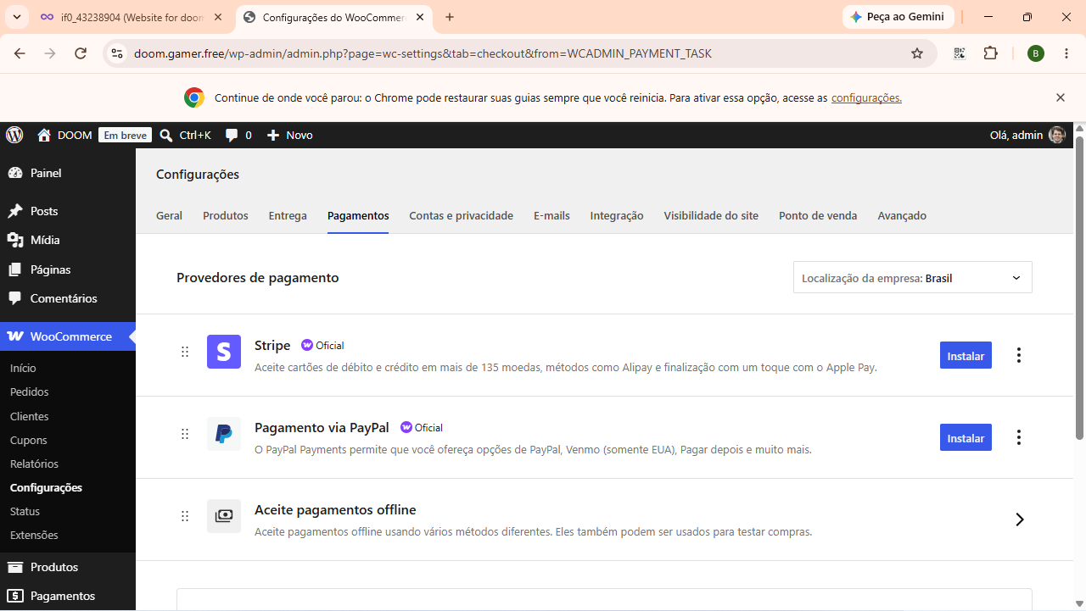

Notes:
Passo a passo no painel: mostrar onde fica o menu lateral de Plugins e o botao 'Adicionar Novo' que conecta ao repositorio oficial.

Slide 4
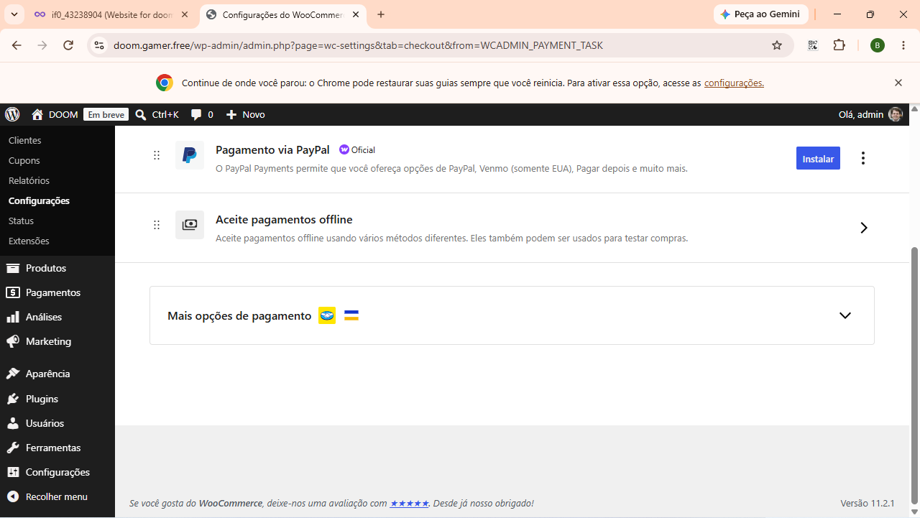
Notes:
Passo a passo no painel: mostrar onde fica o menu lateral de Plugins e o botao 'Adicionar Novo' que conecta ao repositorio oficial.

Slide 5
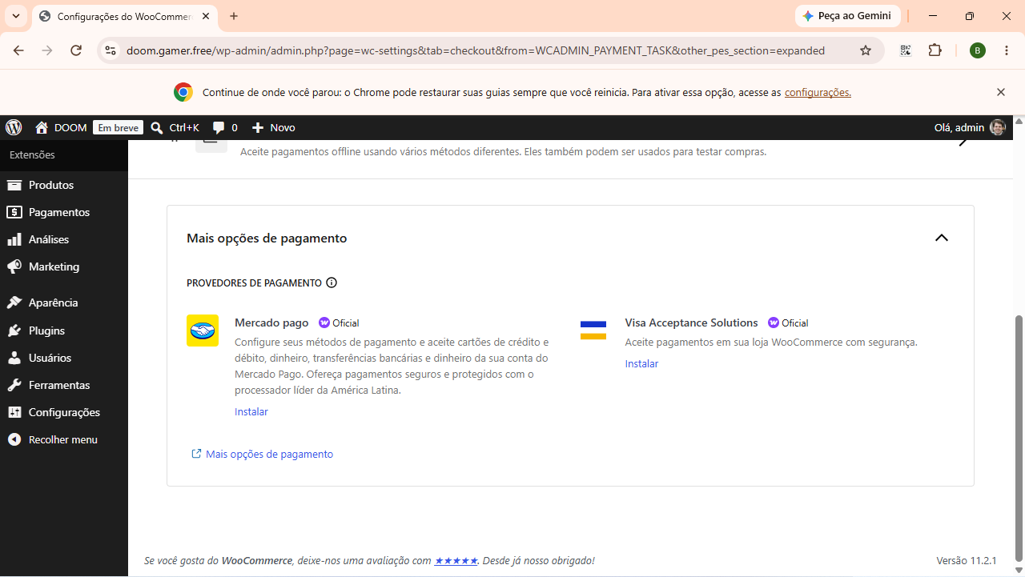
Notes:
Passo a passo no painel: mostrar onde fica o menu lateral de Plugins e o botao 'Adicionar Novo' que conecta ao repositorio oficial.

Slide 6
Notes:
Passo a passo no painel: mostrar onde fica o menu lateral de Plugins e o botao 'Adicionar Novo' que conecta ao repositorio oficial.

Slide 7
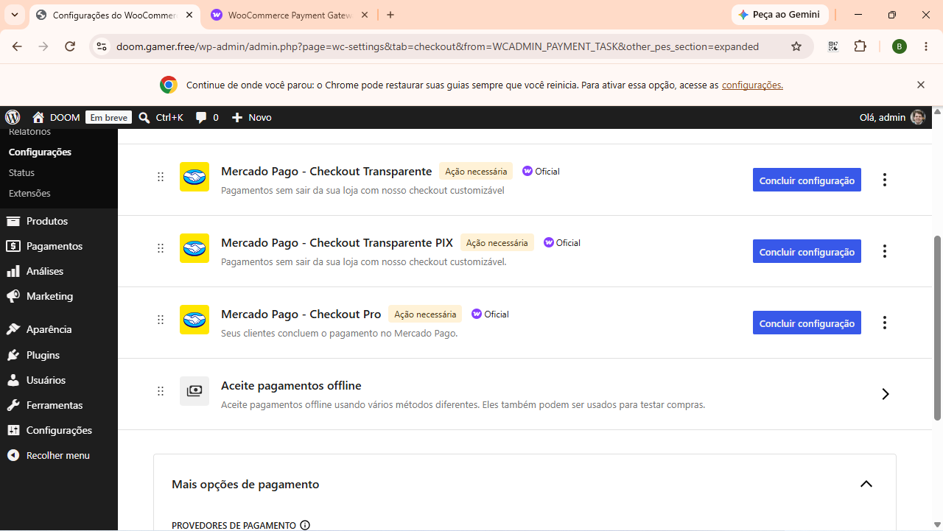
Notes:
Passo a passo no painel: mostrar onde fica o menu lateral de Plugins e o botao 'Adicionar Novo' que conecta ao repositorio oficial.

Slide 8
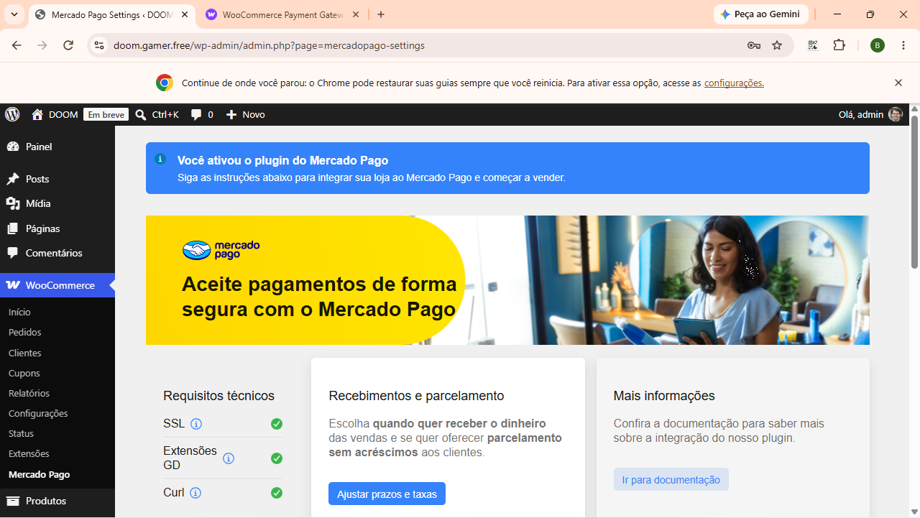
Notes:
Passo a passo no painel: mostrar onde fica o menu lateral de Plugins e o botao 'Adicionar Novo' que conecta ao repositorio oficial.

Slide 9
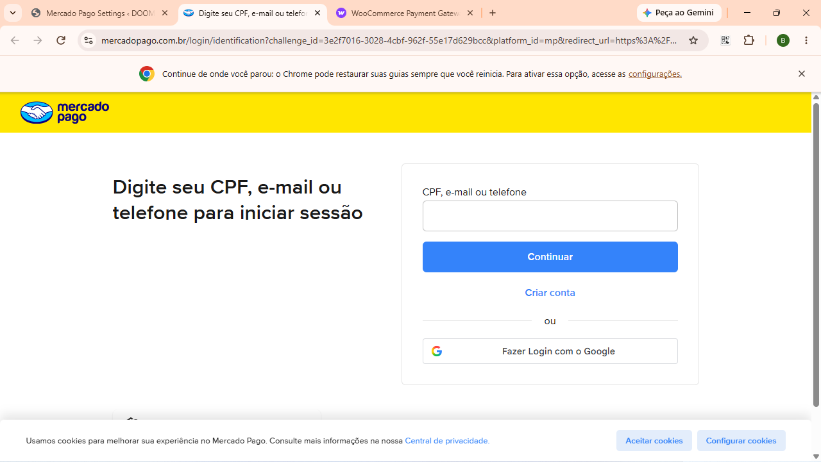
Notes:
Passo a passo no painel: mostrar onde fica o menu lateral de Plugins e o botao 'Adicionar Novo' que conecta ao repositorio oficial.

Slide 10
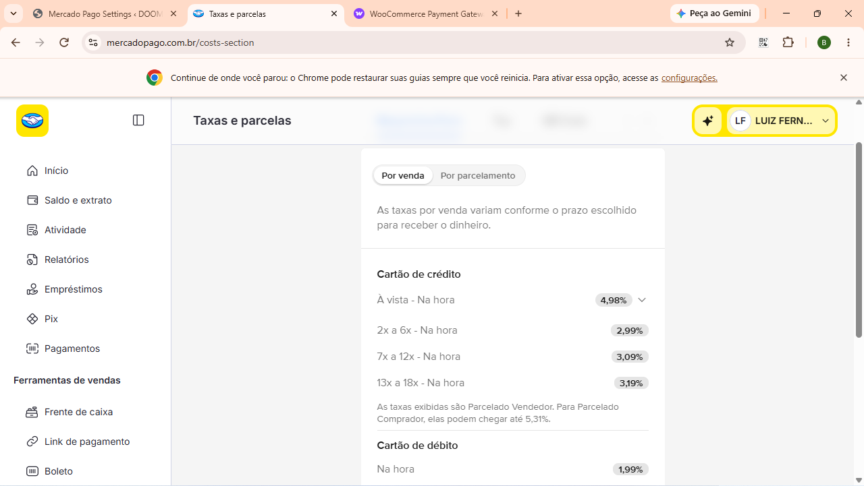
Notes:
Passo a passo no painel: mostrar onde fica o menu lateral de Plugins e o botao 'Adicionar Novo' que conecta ao repositorio oficial.

Slide 11
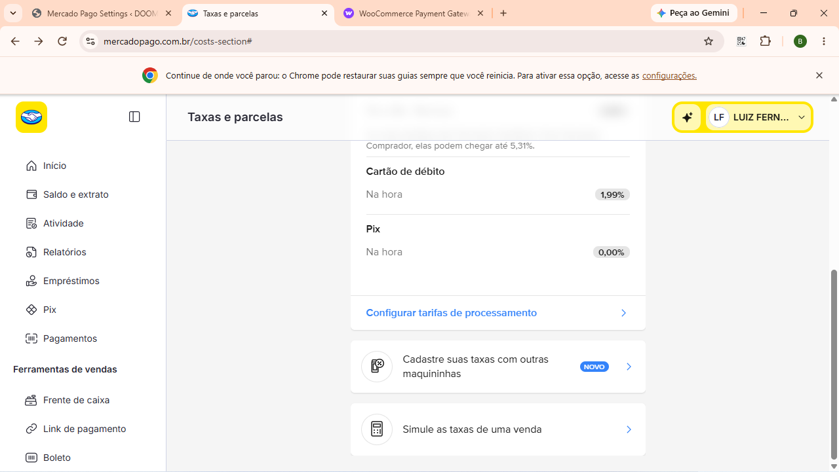
Notes:
Passo a passo no painel: mostrar onde fica o menu lateral de Plugins e o botao 'Adicionar Novo' que conecta ao repositorio oficial.

Slide 12
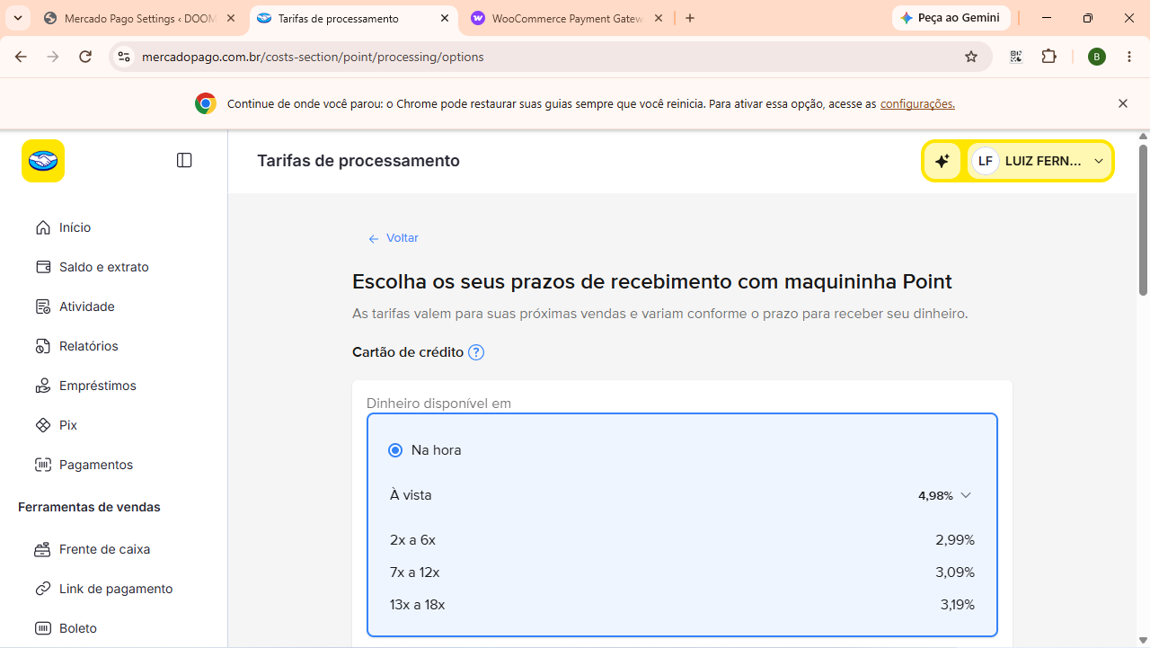
Notes:
Passo a passo no painel: mostrar onde fica o menu lateral de Plugins e o botao 'Adicionar Novo' que conecta ao repositorio oficial.

Slide 13
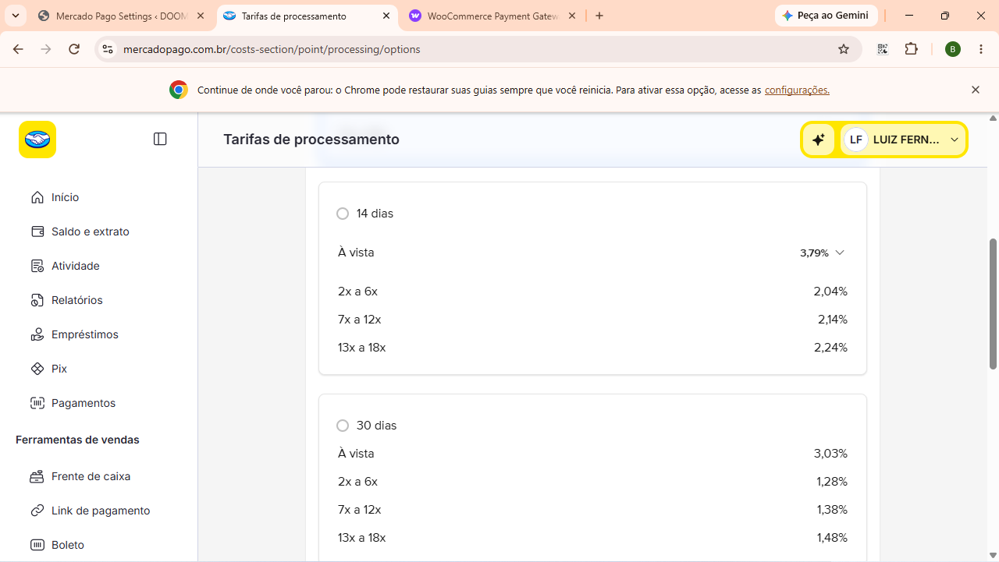
Notes:
Passo a passo no painel: mostrar onde fica o menu lateral de Plugins e o botao 'Adicionar Novo' que conecta ao repositorio oficial.

Slide 14
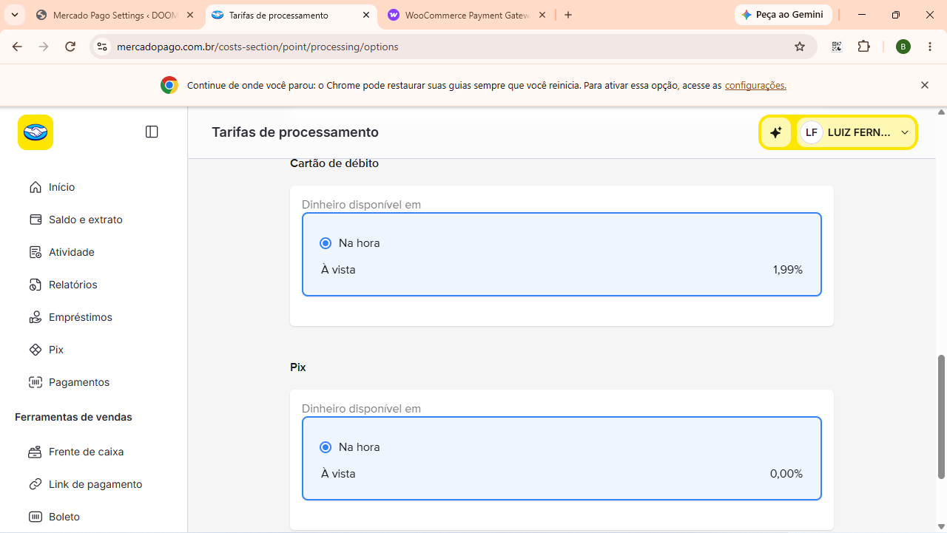
Notes:
Passo a passo no painel: mostrar onde fica o menu lateral de Plugins e o botao 'Adicionar Novo' que conecta ao repositorio oficial.

Slide 15
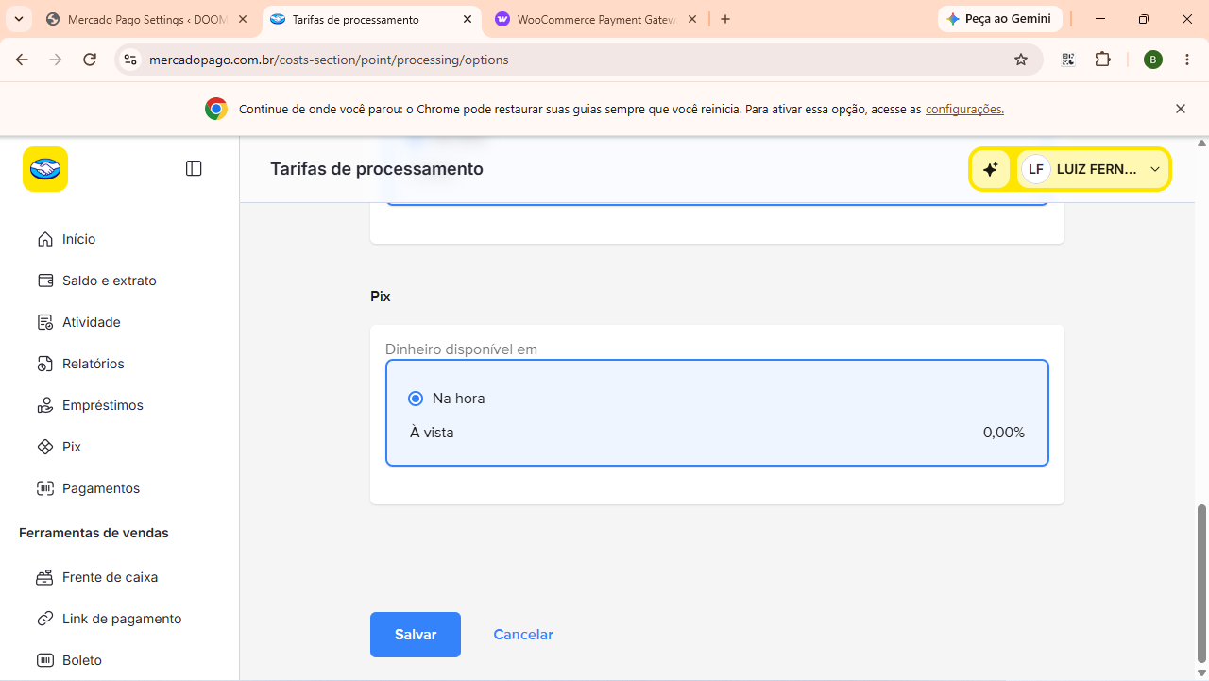
Notes:
Passo a passo no painel: mostrar onde fica o menu lateral de Plugins e o botao 'Adicionar Novo' que conecta ao repositorio oficial.

Slide 16
Notes:
Passo a passo no painel: mostrar onde fica o menu lateral de Plugins e o botao 'Adicionar Novo' que conecta ao repositorio oficial.

Slide 17
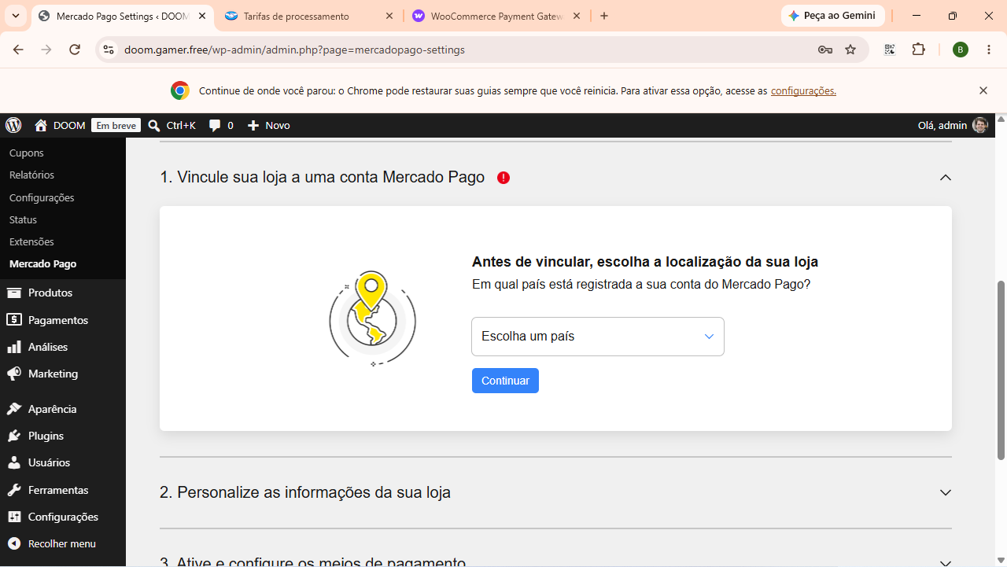
Notes:
Passo a passo no painel: mostrar onde fica o menu lateral de Plugins e o botao 'Adicionar Novo' que conecta ao repositorio oficial.

Slide 18
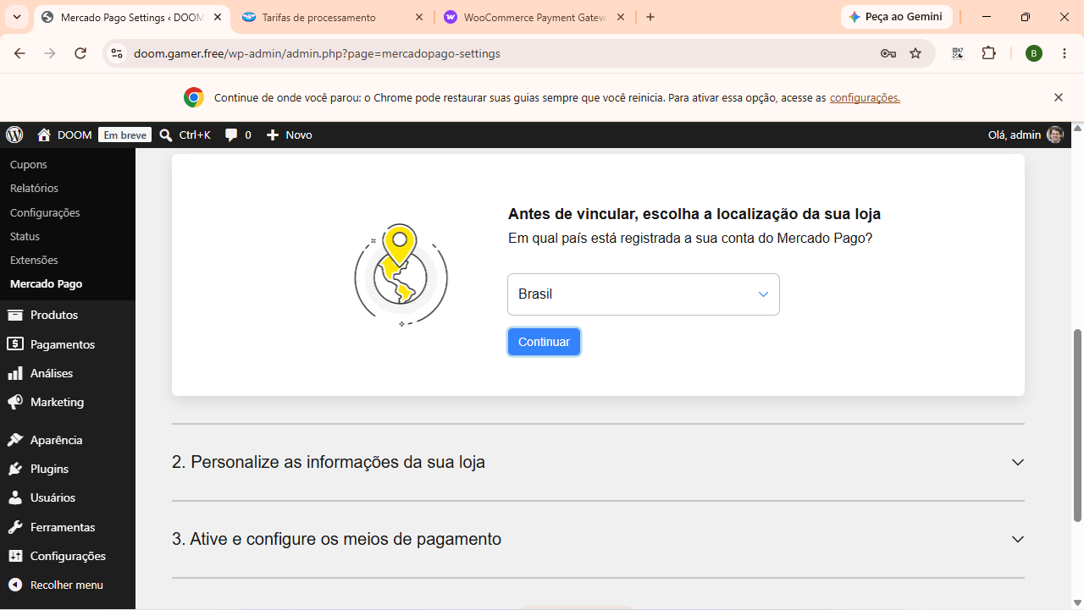
Notes:
Passo a passo no painel: mostrar onde fica o menu lateral de Plugins e o botao 'Adicionar Novo' que conecta ao repositorio oficial.

Slide 19
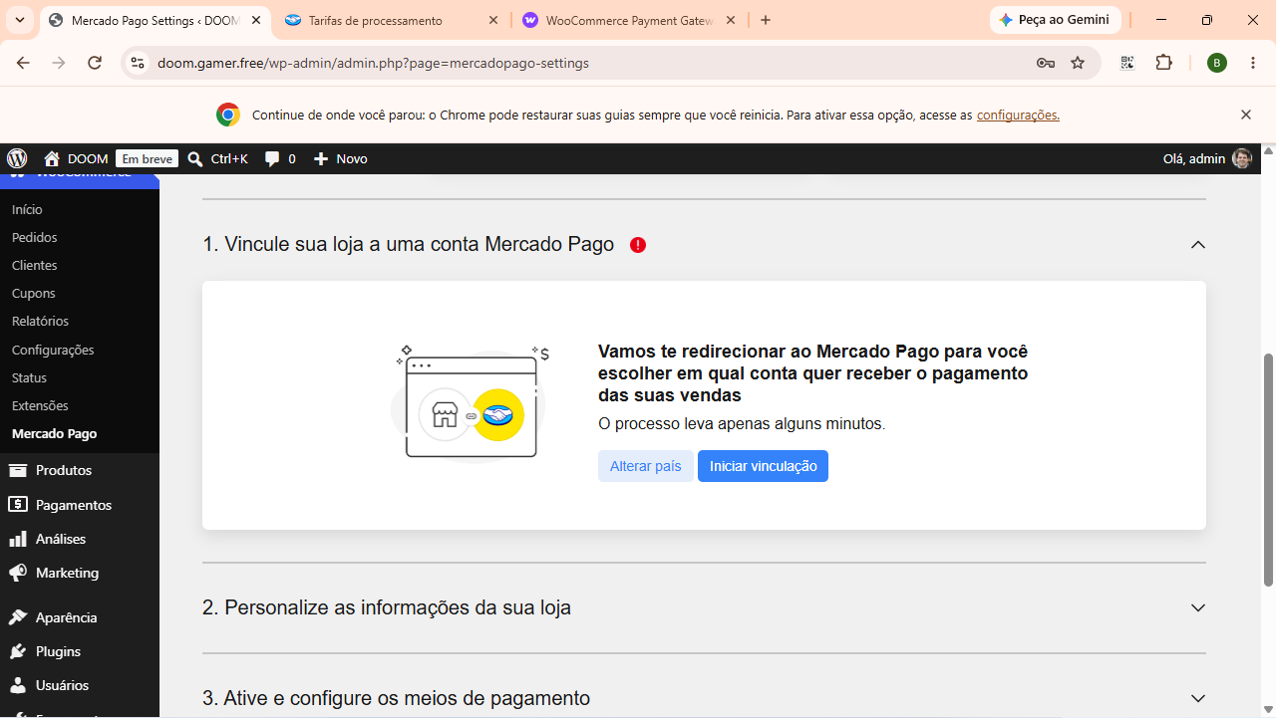
Notes:
Passo a passo no painel: mostrar onde fica o menu lateral de Plugins e o botao 'Adicionar Novo' que conecta ao repositorio oficial.

Slide 20
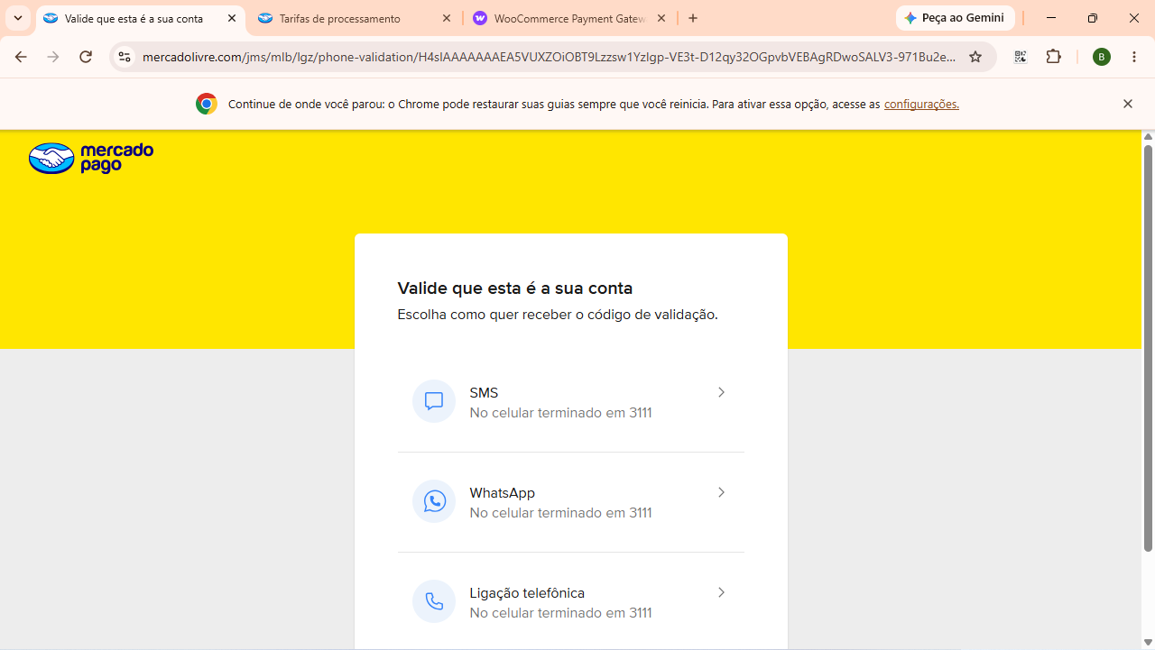
Notes:
Passo a passo no painel: mostrar onde fica o menu lateral de Plugins e o botao 'Adicionar Novo' que conecta ao repositorio oficial.

Slide 21
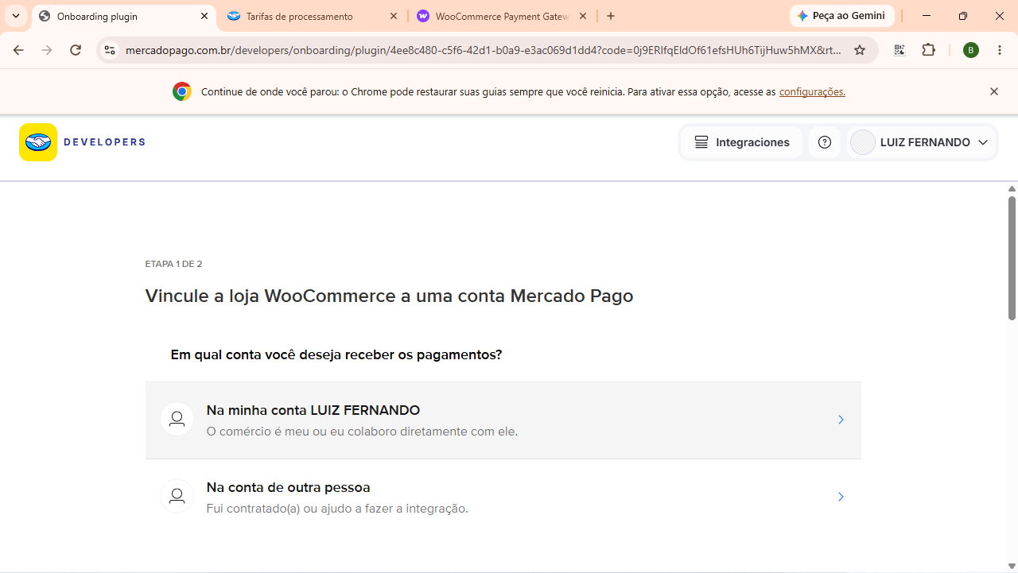
Notes:
Passo a passo no painel: mostrar onde fica o menu lateral de Plugins e o botao 'Adicionar Novo' que conecta ao repositorio oficial.

Slide 22
Notes:
Passo a passo no painel: mostrar onde fica o menu lateral de Plugins e o botao 'Adicionar Novo' que conecta ao repositorio oficial.

Slide 23
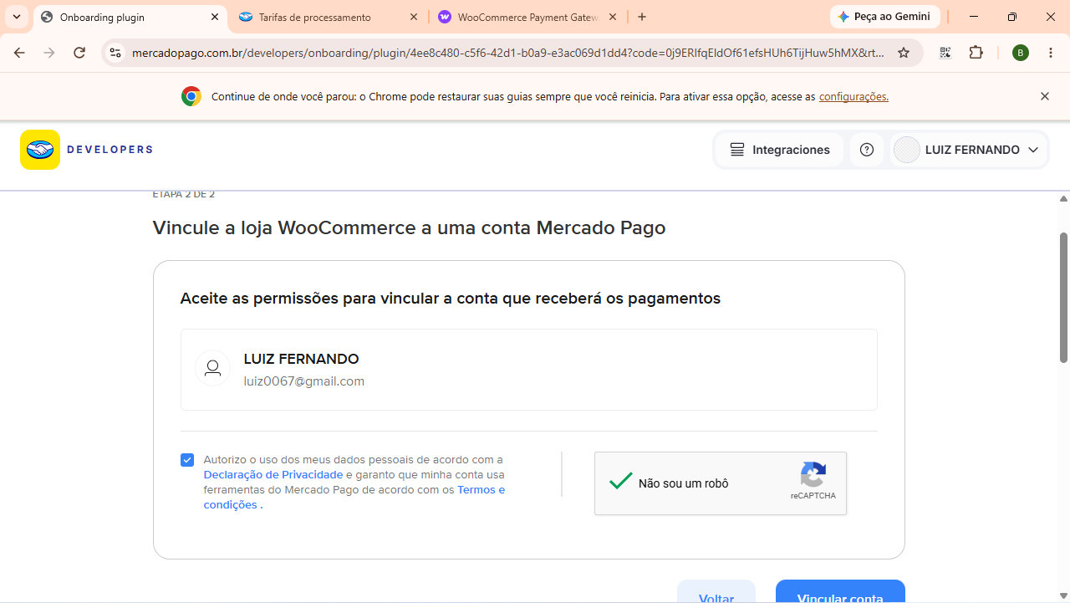
Notes:
Passo a passo no painel: mostrar onde fica o menu lateral de Plugins e o botao 'Adicionar Novo' que conecta ao repositorio oficial.

Slide 24
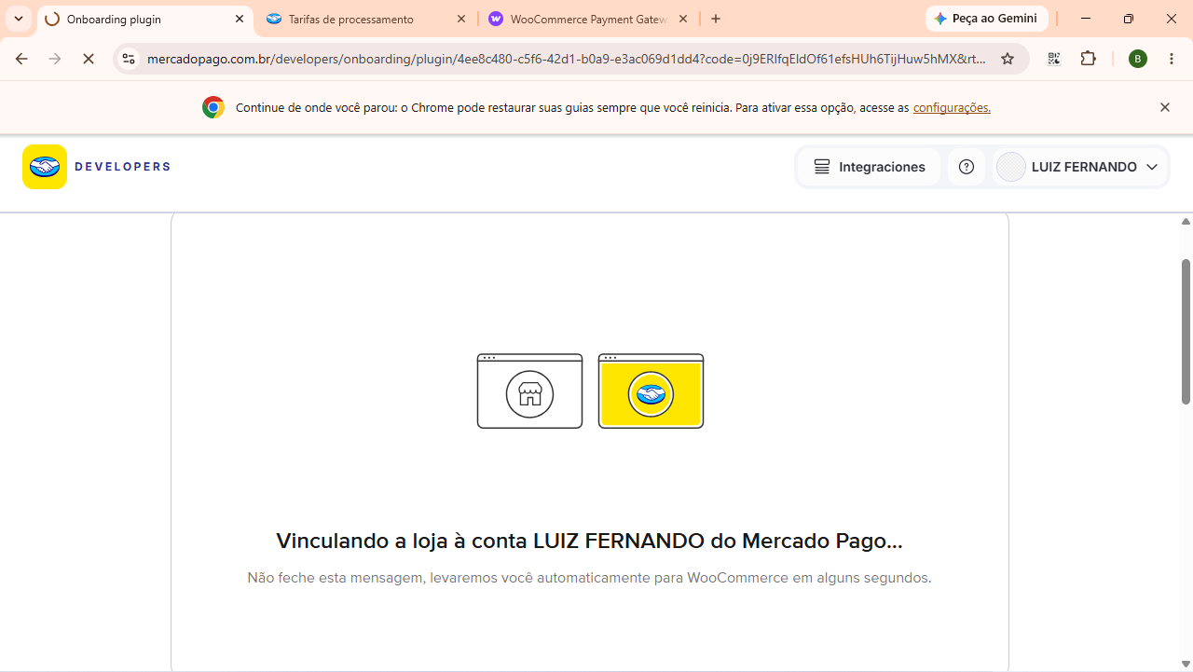
Notes:
Passo a passo no painel: mostrar onde fica o menu lateral de Plugins e o botao 'Adicionar Novo' que conecta ao repositorio oficial.

Slide 25
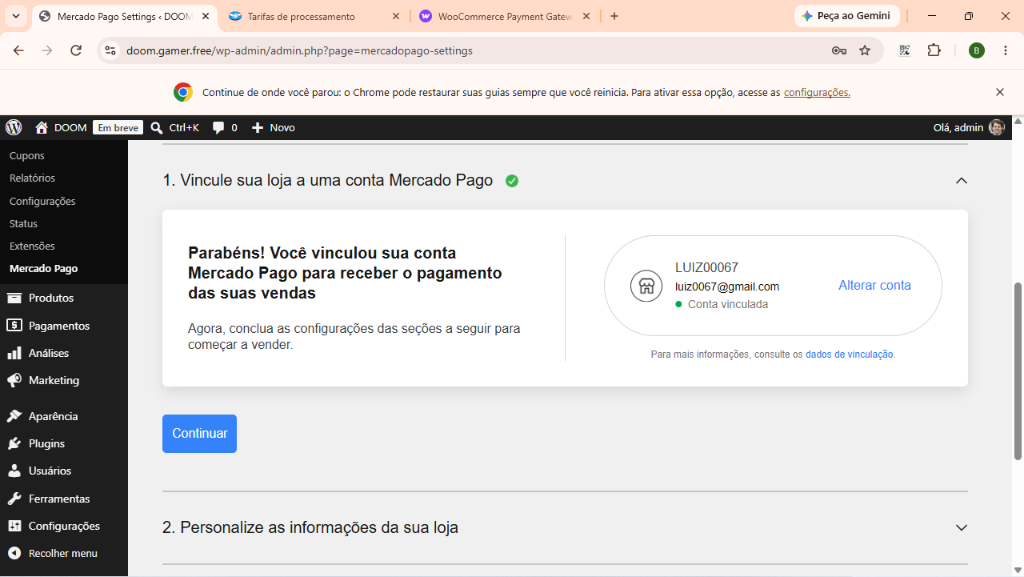
Notes:
Passo a passo no painel: mostrar onde fica o menu lateral de Plugins e o botao 'Adicionar Novo' que conecta ao repositorio oficial.

Slide 26
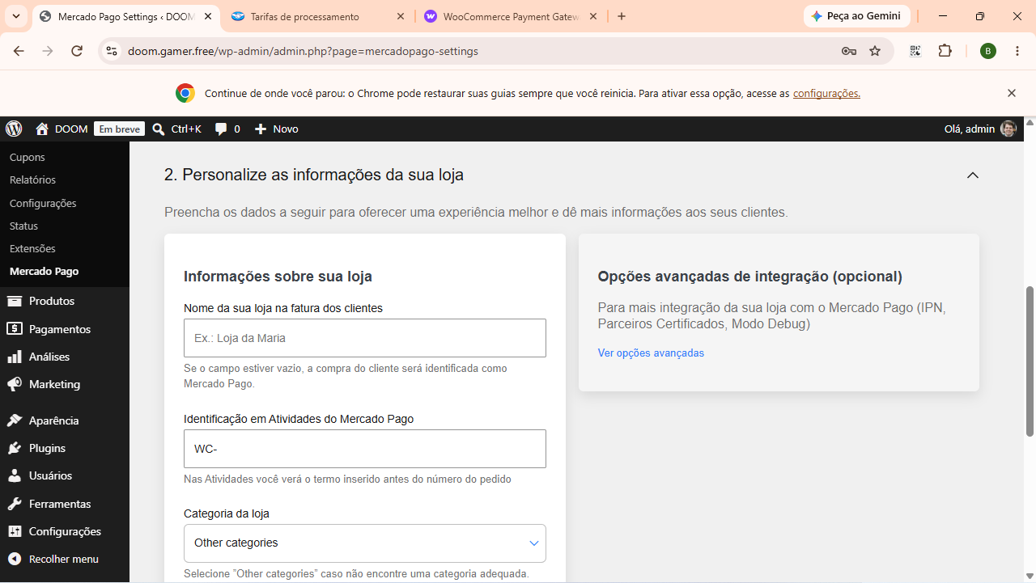
Notes:
Passo a passo no painel: mostrar onde fica o menu lateral de Plugins e o botao 'Adicionar Novo' que conecta ao repositorio oficial.

Slide 27
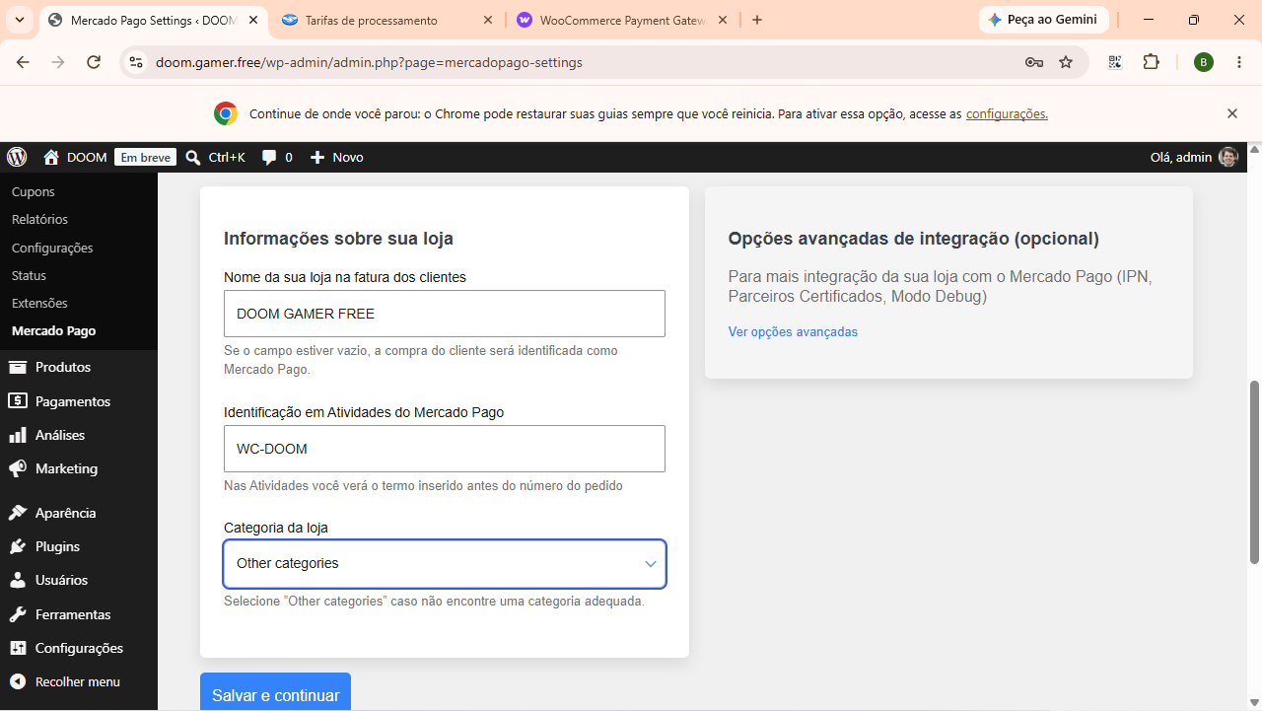
Notes:
Passo a passo no painel: mostrar onde fica o menu lateral de Plugins e o botao 'Adicionar Novo' que conecta ao repositorio oficial.

Slide 28
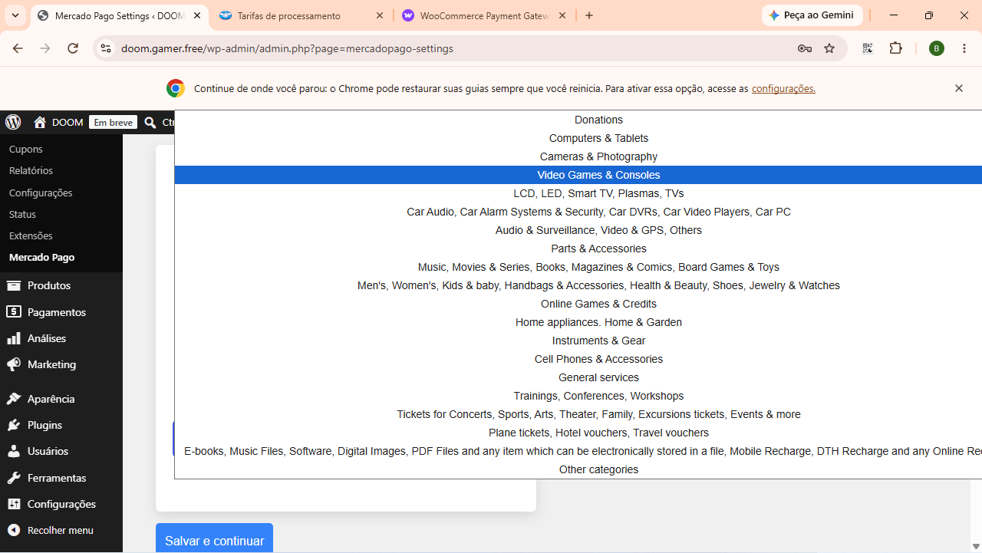
Notes:
Passo a passo no painel: mostrar onde fica o menu lateral de Plugins e o botao 'Adicionar Novo' que conecta ao repositorio oficial.

Slide 29

Notes:
Passo a passo no painel: mostrar onde fica o menu lateral de Plugins e o botao 'Adicionar Novo' que conecta ao repositorio oficial.

Slide 30
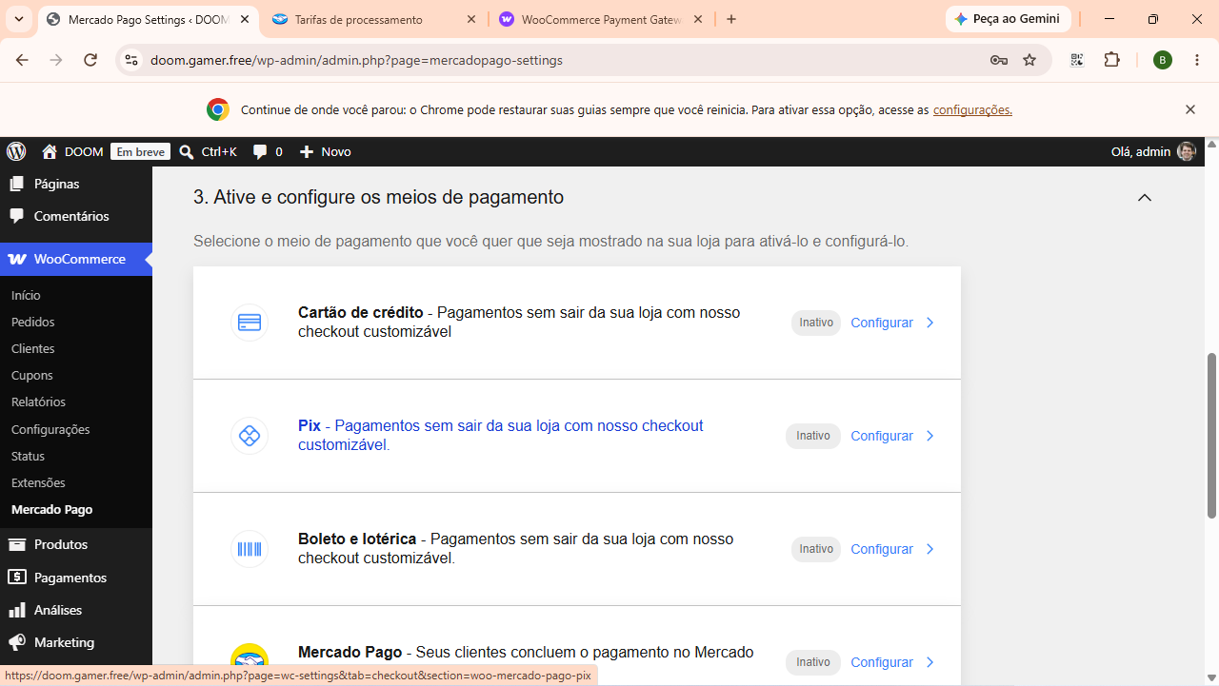
Notes:
Passo a passo no painel: mostrar onde fica o menu lateral de Plugins e o botao 'Adicionar Novo' que conecta ao repositorio oficial.

Slide 31
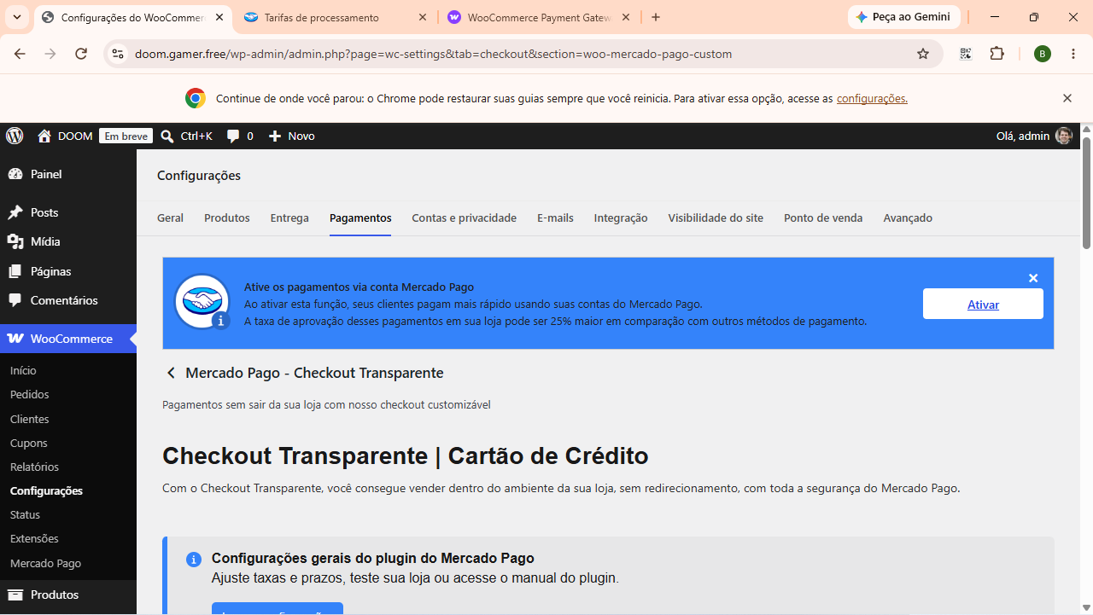
Notes:
Passo a passo no painel: mostrar onde fica o menu lateral de Plugins e o botao 'Adicionar Novo' que conecta ao repositorio oficial.

Slide 32
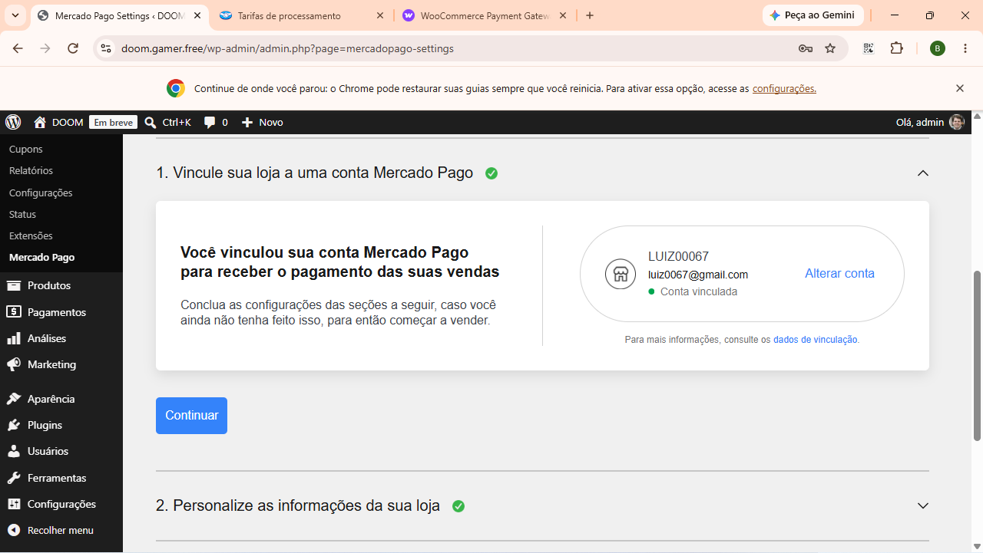
Notes:
Passo a passo no painel: mostrar onde fica o menu lateral de Plugins e o botao 'Adicionar Novo' que conecta ao repositorio oficial.

Slide 33
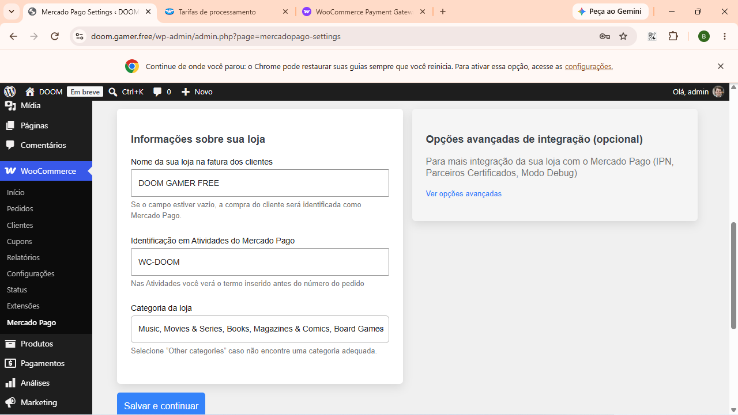
Notes:
Passo a passo no painel: mostrar onde fica o menu lateral de Plugins e o botao 'Adicionar Novo' que conecta ao repositorio oficial.

Slide 34
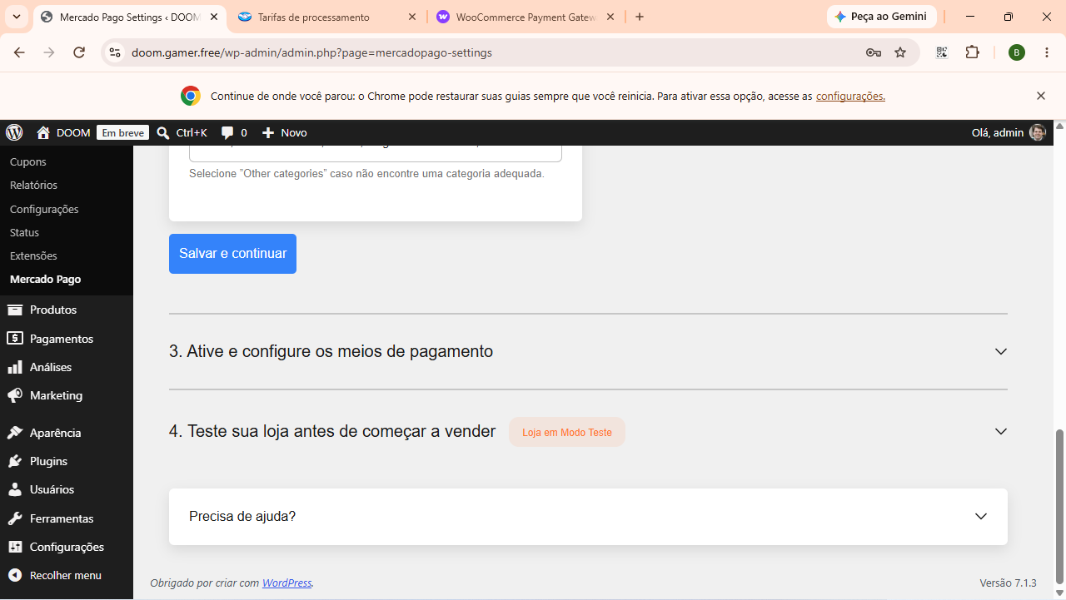
Notes:
Passo a passo no painel: mostrar onde fica o menu lateral de Plugins e o botao 'Adicionar Novo' que conecta ao repositorio oficial.

Slide 35
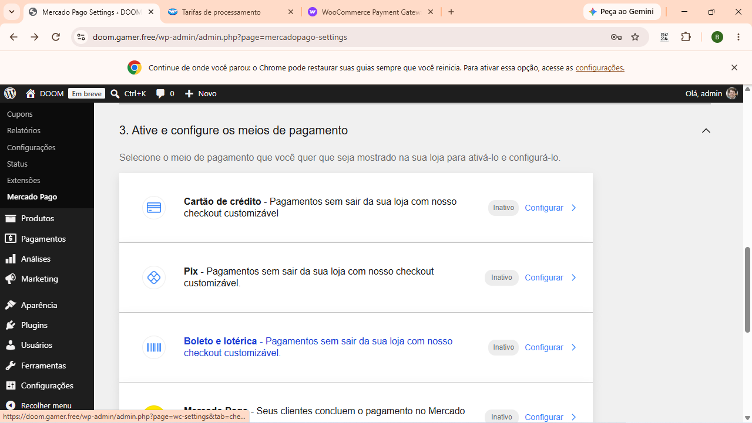
Notes:
Passo a passo no painel: mostrar onde fica o menu lateral de Plugins e o botao 'Adicionar Novo' que conecta ao repositorio oficial.

Slide 36
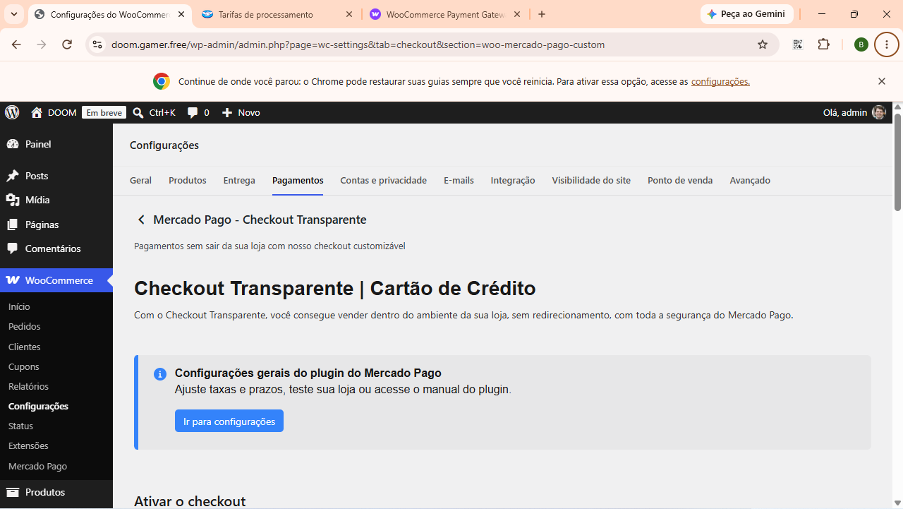
Notes:
Passo a passo no painel: mostrar onde fica o menu lateral de Plugins e o botao 'Adicionar Novo' que conecta ao repositorio oficial.

Slide 37
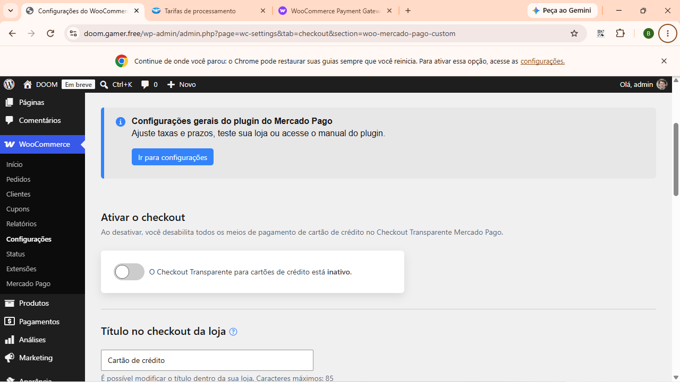
Notes:
Passo a passo no painel: mostrar onde fica o menu lateral de Plugins e o botao 'Adicionar Novo' que conecta ao repositorio oficial.

Slide 38
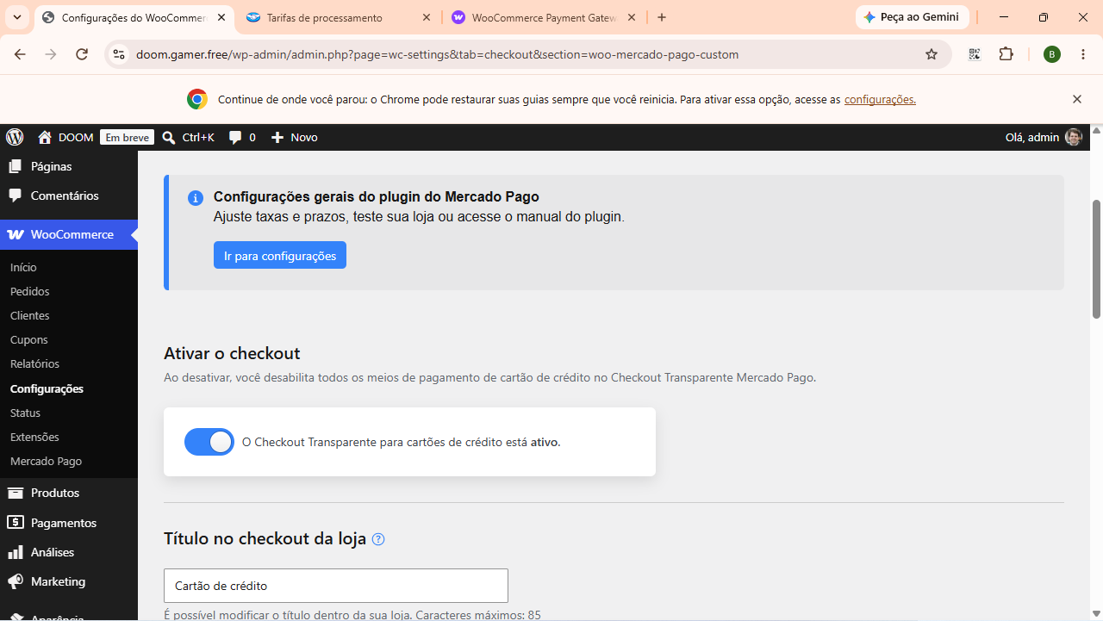
Notes:
Passo a passo no painel: mostrar onde fica o menu lateral de Plugins e o botao 'Adicionar Novo' que conecta ao repositorio oficial.

Slide 39
Notes:
Passo a passo no painel: mostrar onde fica o menu lateral de Plugins e o botao 'Adicionar Novo' que conecta ao repositorio oficial.

Slide 40
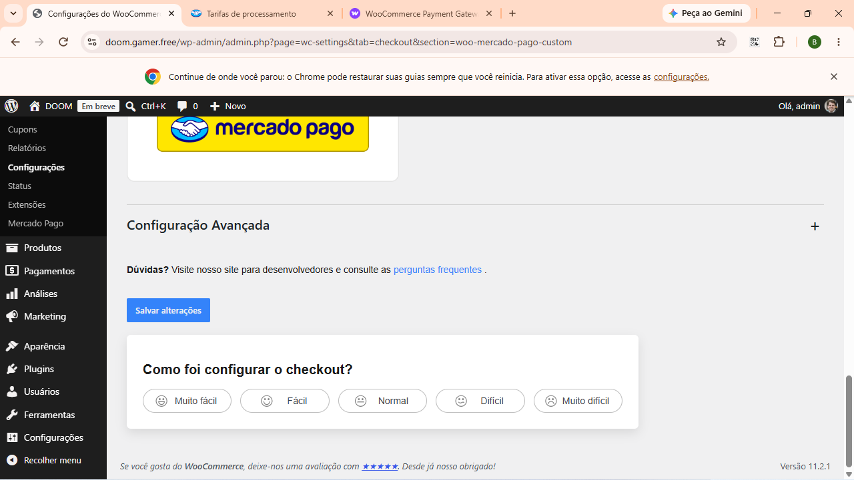
Notes:
Passo a passo no painel: mostrar onde fica o menu lateral de Plugins e o botao 'Adicionar Novo' que conecta ao repositorio oficial.

Slide 41
Notes:
Passo a passo no painel: mostrar onde fica o menu lateral de Plugins e o botao 'Adicionar Novo' que conecta ao repositorio oficial.

Slide 42
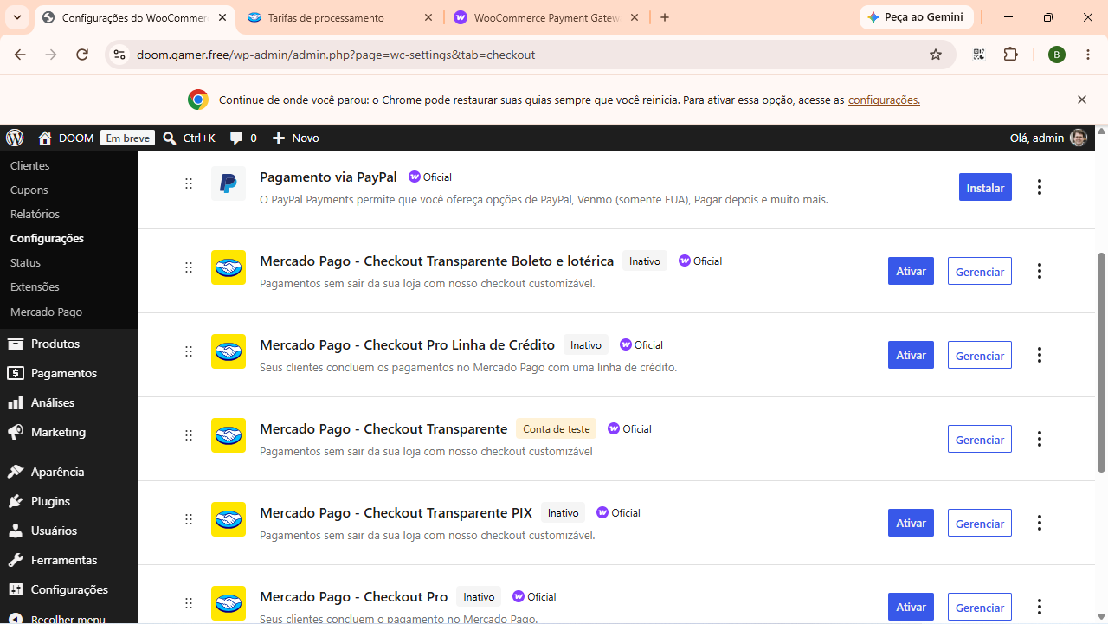
Notes:
Passo a passo no painel: mostrar onde fica o menu lateral de Plugins e o botao 'Adicionar Novo' que conecta ao repositorio oficial.

Slide 43
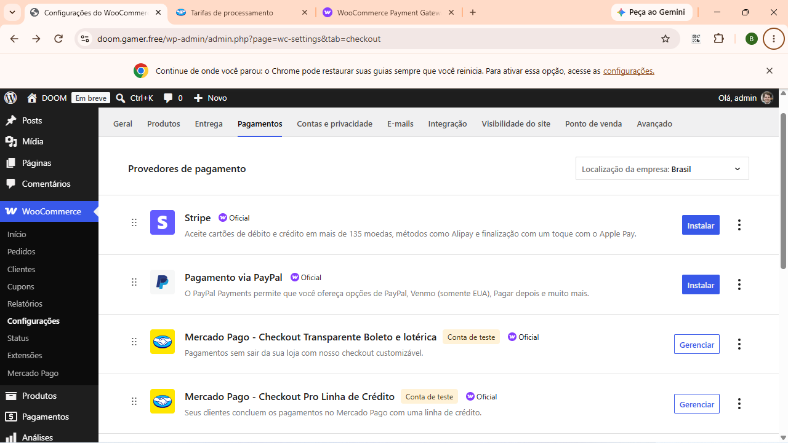
Notes:
Passo a passo no painel: mostrar onde fica o menu lateral de Plugins e o botao 'Adicionar Novo' que conecta ao repositorio oficial.

Slide 44
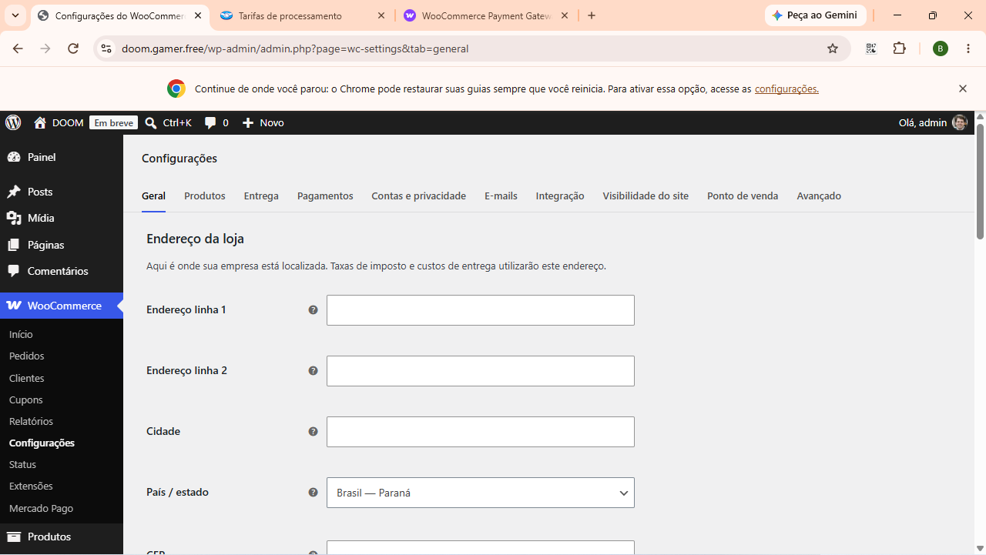
Notes:
Passo a passo no painel: mostrar onde fica o menu lateral de Plugins e o botao 'Adicionar Novo' que conecta ao repositorio oficial.

Slide 45
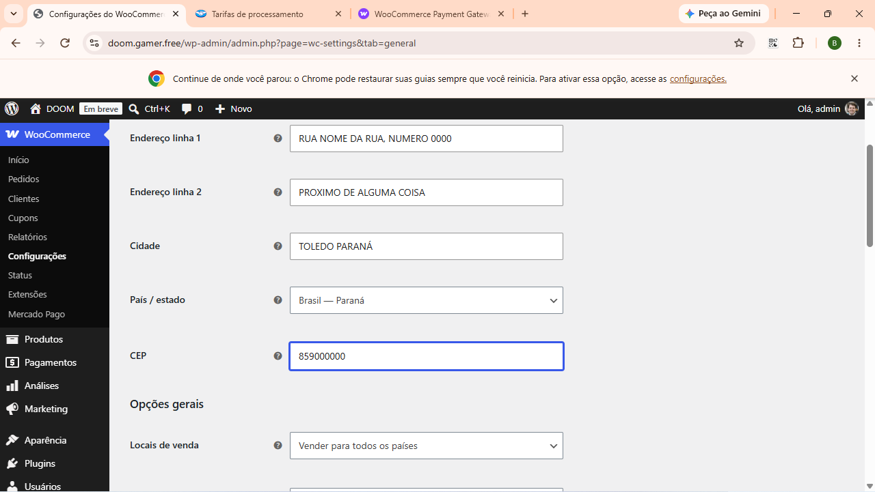
Notes:
Passo a passo no painel: mostrar onde fica o menu lateral de Plugins e o botao 'Adicionar Novo' que conecta ao repositorio oficial.

Slide 46
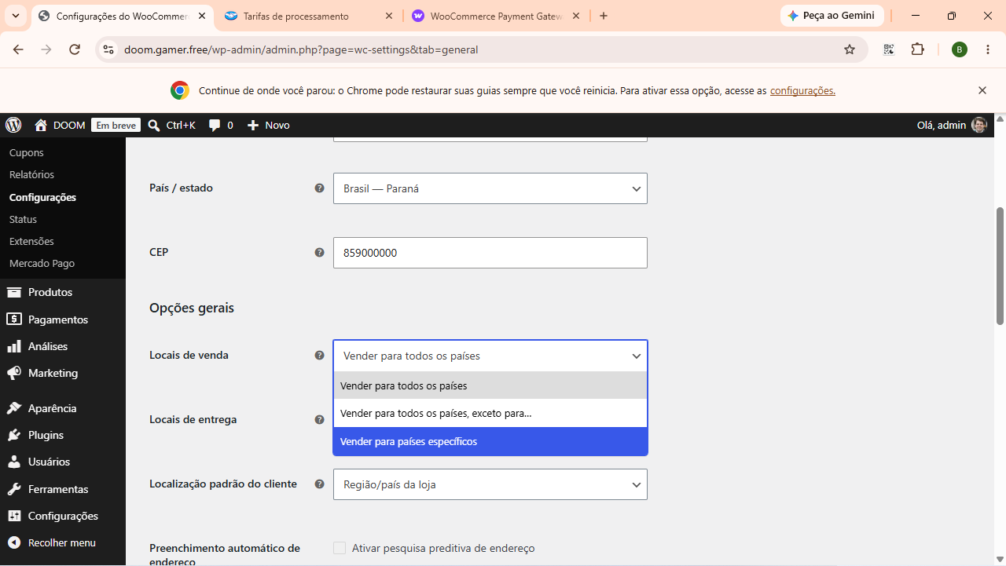
Notes:
Passo a passo no painel: mostrar onde fica o menu lateral de Plugins e o botao 'Adicionar Novo' que conecta ao repositorio oficial.

Slide 47
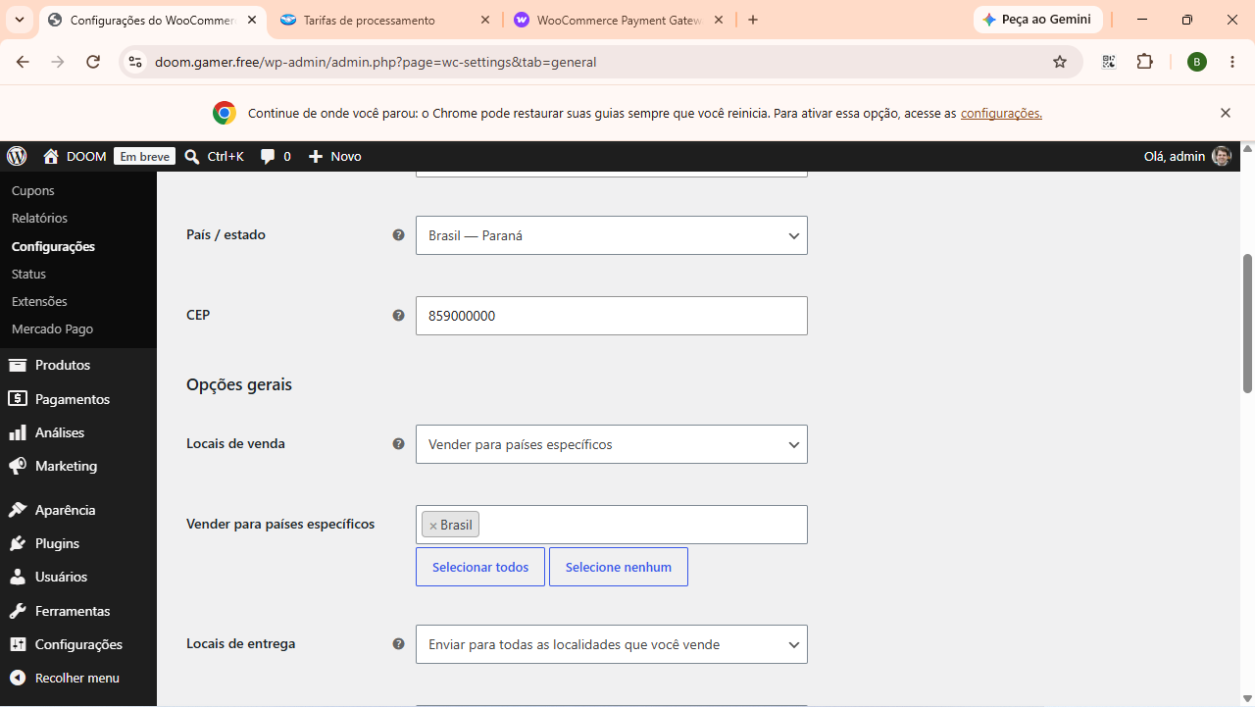
Notes:
Passo a passo no painel: mostrar onde fica o menu lateral de Plugins e o botao 'Adicionar Novo' que conecta ao repositorio oficial.

Slide 48
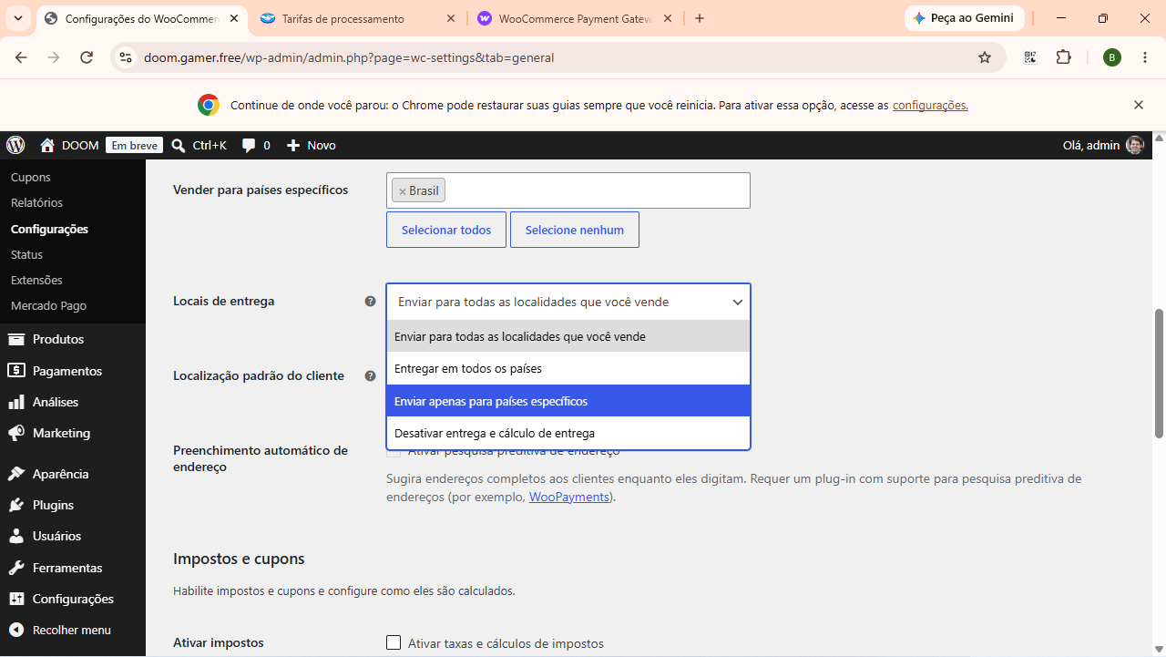
Notes:
Passo a passo no painel: mostrar onde fica o menu lateral de Plugins e o botao 'Adicionar Novo' que conecta ao repositorio oficial.

Slide 49
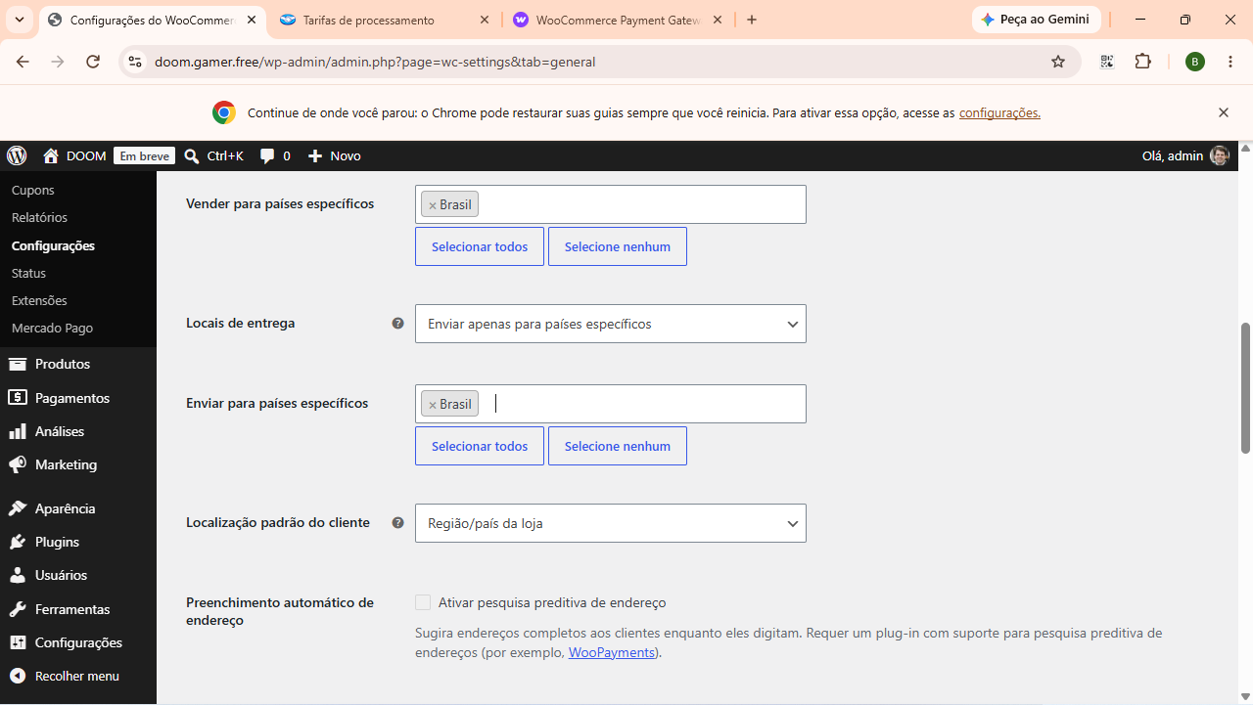
Notes:
Passo a passo no painel: mostrar onde fica o menu lateral de Plugins e o botao 'Adicionar Novo' que conecta ao repositorio oficial.

Slide 50
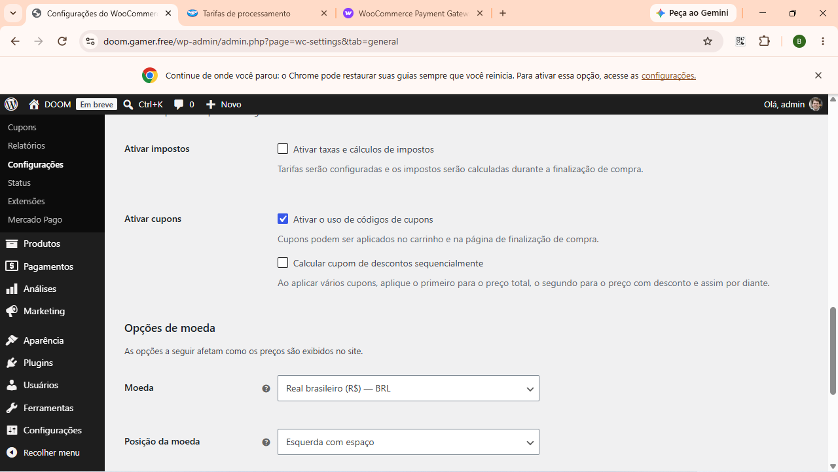
Notes:
Passo a passo no painel: mostrar onde fica o menu lateral de Plugins e o botao 'Adicionar Novo' que conecta ao repositorio oficial.

Slide 51
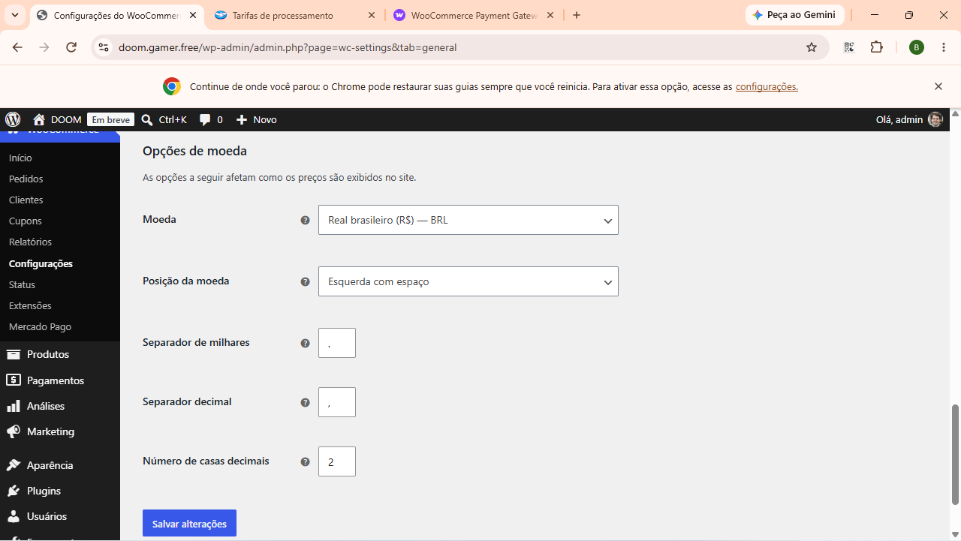
Notes:
Passo a passo no painel: mostrar onde fica o menu lateral de Plugins e o botao 'Adicionar Novo' que conecta ao repositorio oficial.

Slide 52
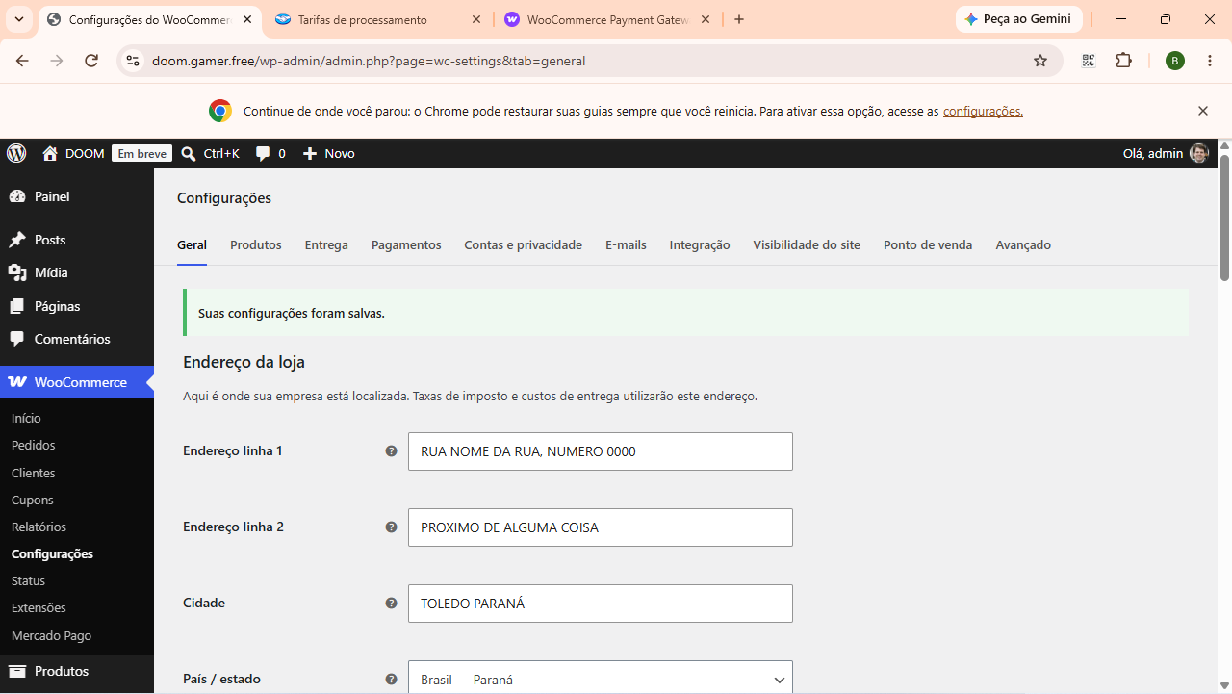
Notes:
Passo a passo no painel: mostrar onde fica o menu lateral de Plugins e o botao 'Adicionar Novo' que conecta ao repositorio oficial.

Slide 53
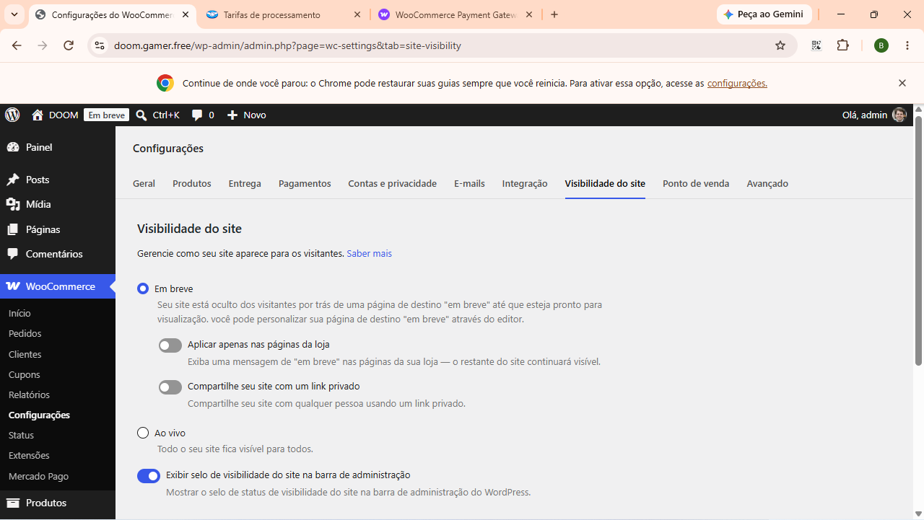
Notes:
Passo a passo no painel: mostrar onde fica o menu lateral de Plugins e o botao 'Adicionar Novo' que conecta ao repositorio oficial.

Slide 54
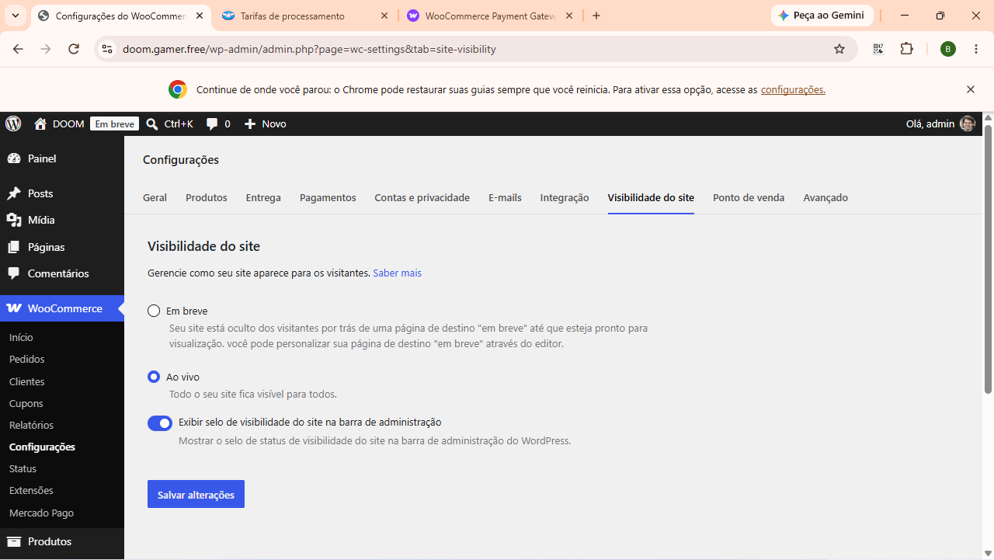
Notes:
Passo a passo no painel: mostrar onde fica o menu lateral de Plugins e o botao 'Adicionar Novo' que conecta ao repositorio oficial.

Slide 55
Notes:
Passo a passo no painel: mostrar onde fica o menu lateral de Plugins e o botao 'Adicionar Novo' que conecta ao repositorio oficial.

Slide 56
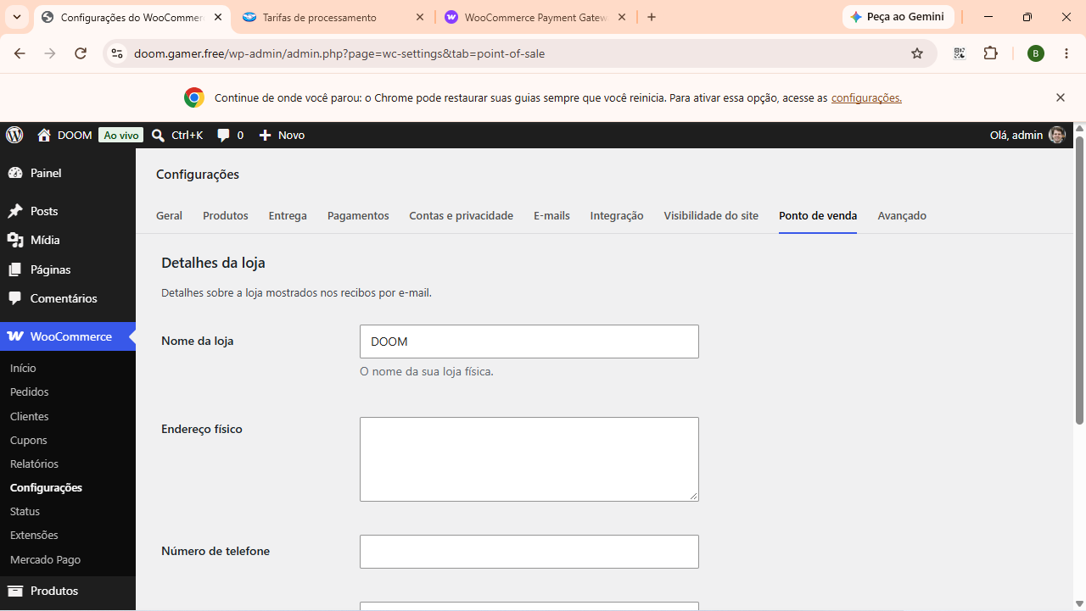
Notes:
Passo a passo no painel: mostrar onde fica o menu lateral de Plugins e o botao 'Adicionar Novo' que conecta ao repositorio oficial.

Slide 57
Notes:
Passo a passo no painel: mostrar onde fica o menu lateral de Plugins e o botao 'Adicionar Novo' que conecta ao repositorio oficial.

Slide 58
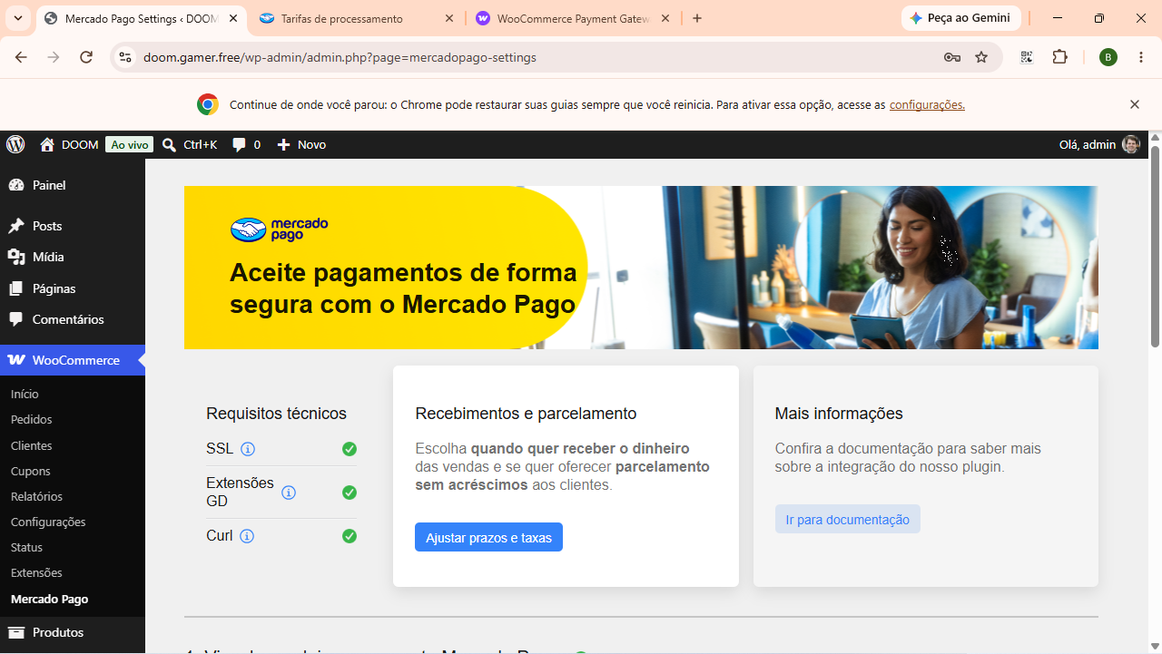
Notes:
Passo a passo no painel: mostrar onde fica o menu lateral de Plugins e o botao 'Adicionar Novo' que conecta ao repositorio oficial.

Slide 59
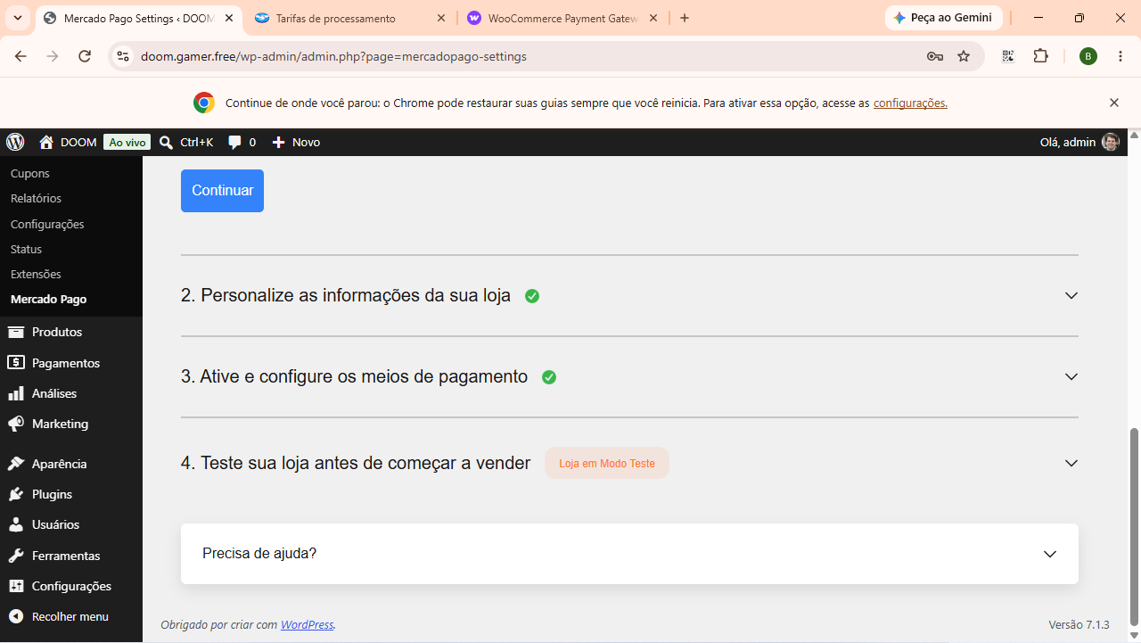
Notes:
Passo a passo no painel: mostrar onde fica o menu lateral de Plugins e o botao 'Adicionar Novo' que conecta ao repositorio oficial.

Slide 60

Notes:
Passo a passo no painel: mostrar onde fica o menu lateral de Plugins e o botao 'Adicionar Novo' que conecta ao repositorio oficial.

Slide 61

Notes:
Passo a passo no painel: mostrar onde fica o menu lateral de Plugins e o botao 'Adicionar Novo' que conecta ao repositorio oficial.

